Slide 1
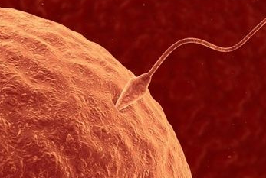
Vývin jedinca

Slide 2

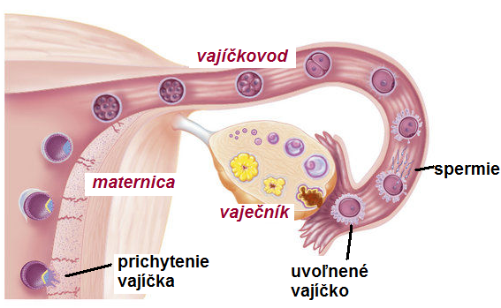
Oplodnenie: splynutie vajíčka a spermie po pohlavnom styku muža a ženy.

Slide 3
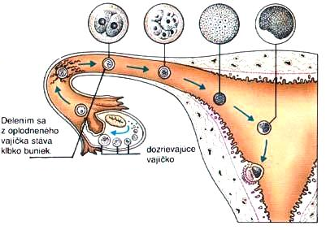
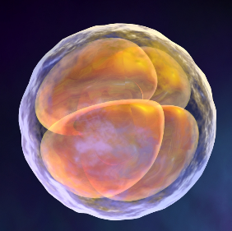

Slide 4
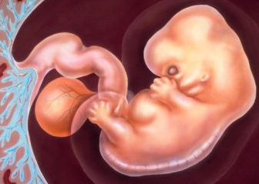
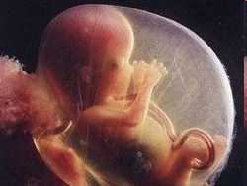
oplodnené vajíčko sa uhniezdi do sliznice maternice,
následne vzniká zárodok
zárodok: embryo + placenta

Slide 5
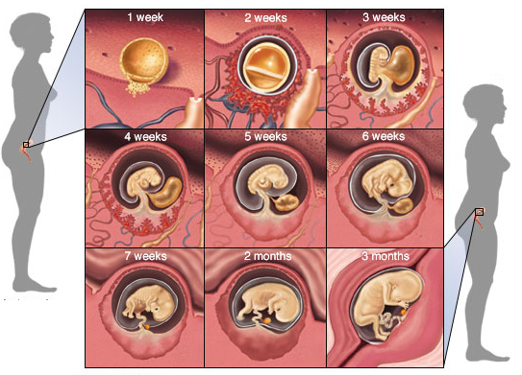

Slide 6
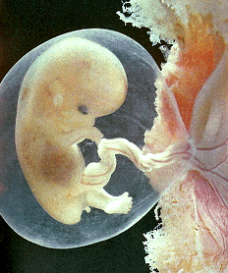
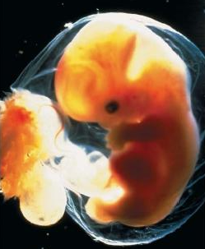
plod je spojený placentou pupočnou šnúrou,

Slide 7
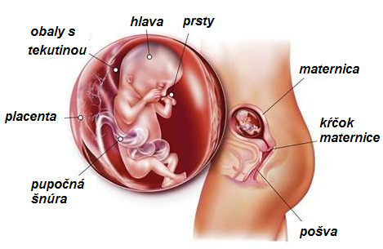
- vývin od oplodnenia až po zrelosť plodu sa volá tehotnosť (gravidita).

Slide 8

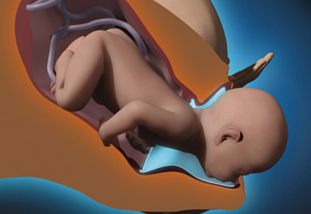
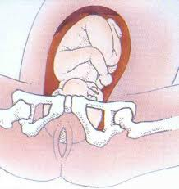
- tehotenstvo končí pôrodom.

Slide 9
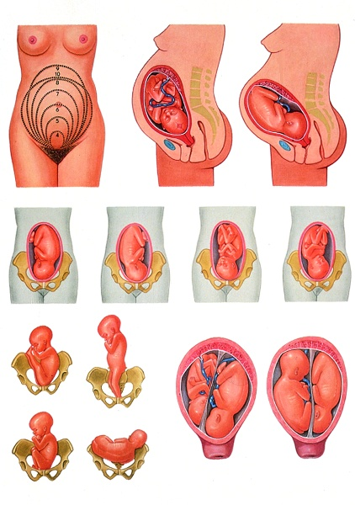

Slide 10
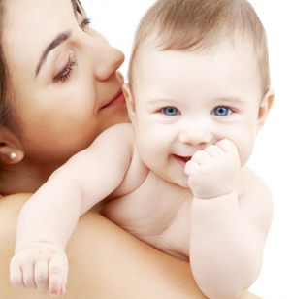


Obdobia ľudského života

Slide 11
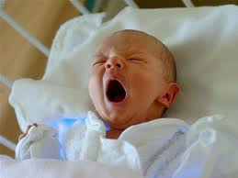
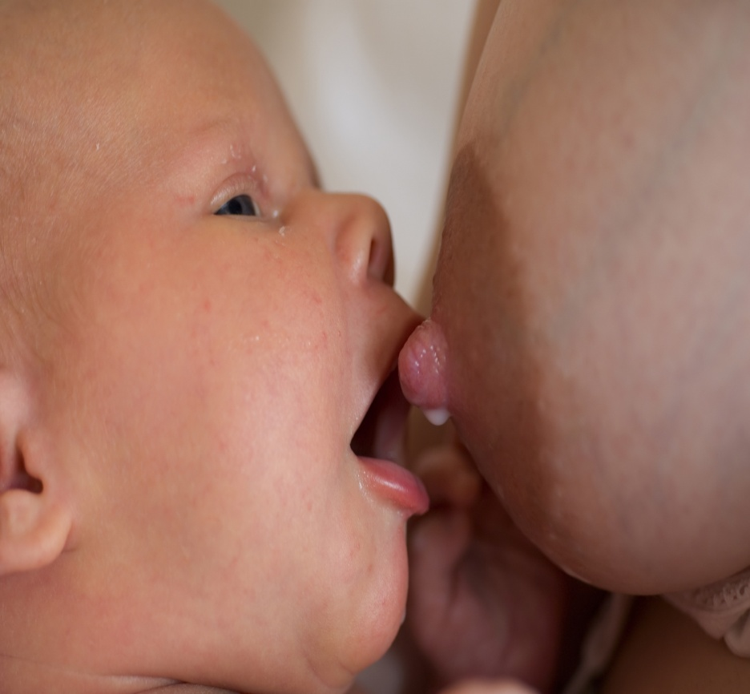
1. novorodenecké obdobie
1. mesiac,
potrava: materské mlieko.

Slide 12
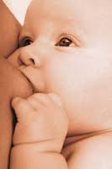
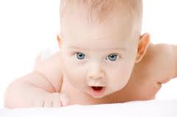
2. dojčenské obdobie
2. mesiac až 1 rok,
intenzívny rast tela.

Slide 13
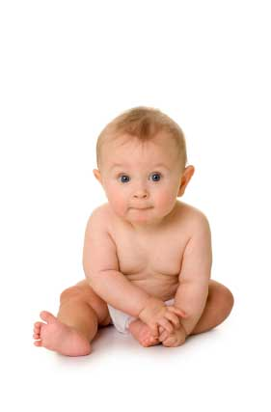
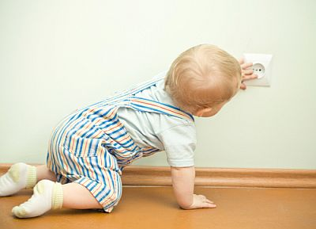
3. obdobie batoľaťa
1 až 3 roky,
lezenie, chodenie, reč.

Slide 14
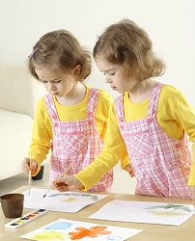
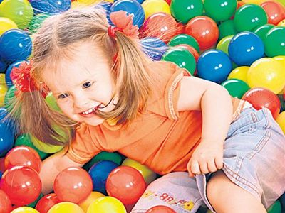
4. predškolský vek
3 až 6 rokov,
rast trvalého chrupu.

Slide 15
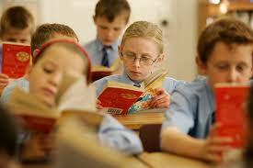

5. mladší školský vek
6 až 12 rokov,
odlišnosti v postave.

Slide 16

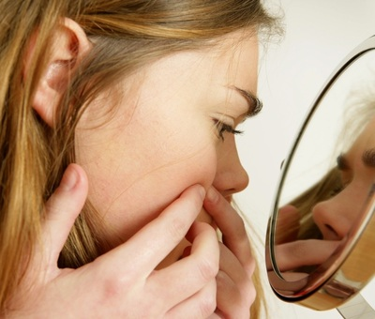
6. starší školský vek
12 až 15 rokov,
obdobie puberty.

Slide 17


7. dorastové obdobie
16 až 20 rokov,
Rozvoj myslenia a citov.

Slide 18


8. dospelosť - zrelosť
20 až 60 rokov,
pracovná aktivita, zakladanie rodiny.

Slide 19
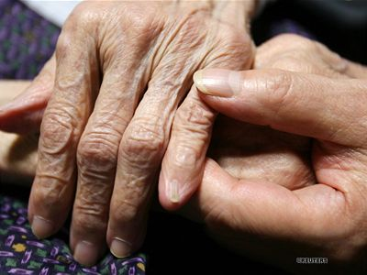

9. obdobie staroby
nad 60 rokov,
Ubúdanie síl, zhoršenie zraku a sluchu.

Slide 20
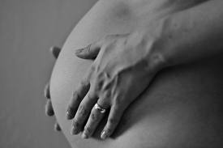



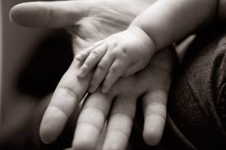
...ži svoj život naplno...
...koniec...

